Slide 1
Профессиональная мотивация как фактор успешности подготовки квалифицированных специалистов
Подготовила: Соколова Ирина Борисовна
Преподаватель по специальности «Электроснабжение» «Волгореченского промышленного техникума» Костромской области

Slide 2
Мотивы к обучению
Социальные
Познавательные
Профессионально – ценностные
Эстетические
Коммуникативные
Статусно – позиционные
Традиционно – исторические
Утилитарно – познавательные

Slide 3
Влияние уровня мотивации на успешность обучения
Нейтральное (безразличное) отношение к учению
Отрицательное отношение к обучению
Положительное отношение

Slide 4
Развитие заинтересованности
В первый месяц обучения – экскурсия на базовое предприятие.
«Посвящение в студенты»,
Тематические беседы о людях профессии

Slide 5
Развитие мотиваций
формирование профессиональной культуры на уроках практического обучения
участие в различных научно-технических конференциях
Формируется эстетический мотив

Slide 6
Результаты творческой работы
«Шаг в будущее», «Моя страна - моя Россия», «Межрегиональная конференция «Будущее принадлежит молодежи», «Олимпиада по электротехнике», занимая призовые места
В 2016 учебном году студенты нашего техникума выступили со своим проектом в Костромской палате предпринимателей и ремесел, получив грант.
коммуникативные мотивы
возможность расширения своего кругу общения посредством повышения своего интеллектуального уровня и новых знакомств),

Slide 7
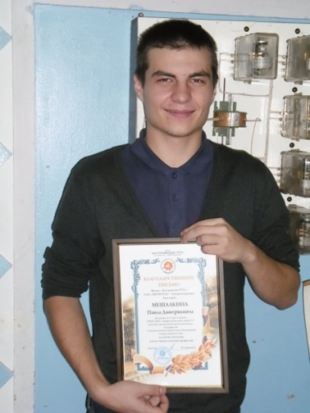
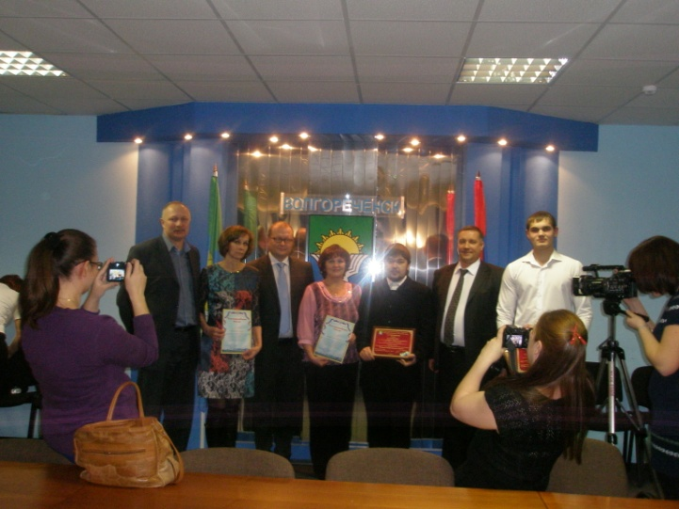
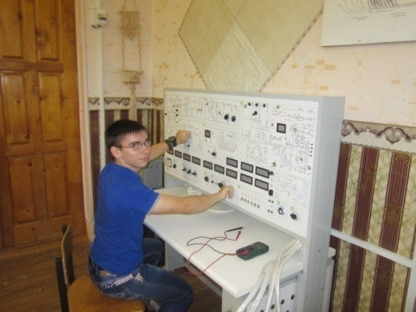
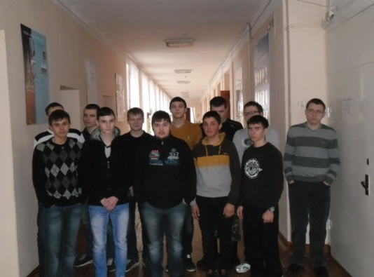
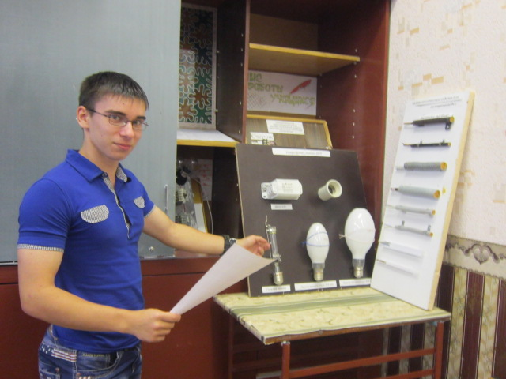
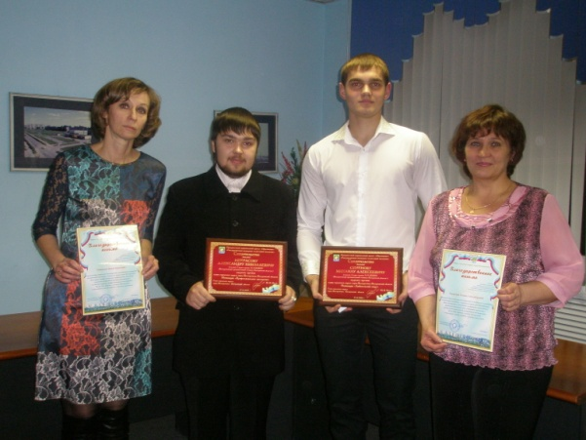
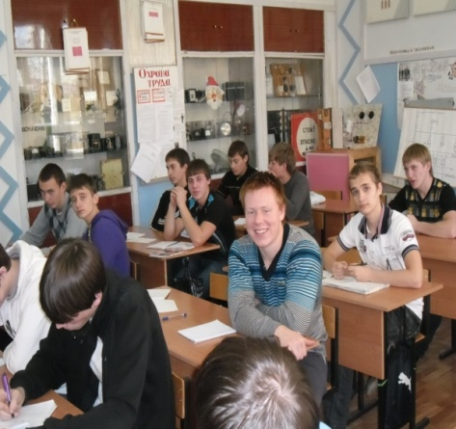
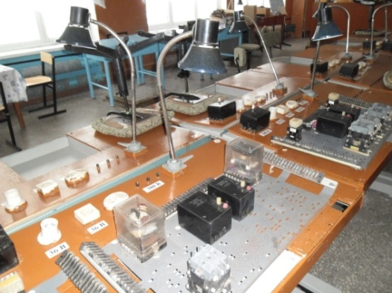
Статусно – позиционный мотив
Стремление через учение или общественную
деятельность утверждается в обществе
Конкурсы профессионального мастерства

Slide 8
Пути сохранения и повышения мотивации студентов
Поставить точную цель
Мотивировать студентов к активности на других местах движения информации
Предоставить студентам возможность общаться между собой путём альтернативных форм
Использовать симулированные ситуации из реальной жизни при процессе обучения.
Создать благоприятный психологический климат для развития личности.

Slide 9
Принципы развивающего обучения
Принцип личностного центризма в значении внимания конкретного студента с его сущностными характеристиками;
Принцип взаимосвязи обучения, воспитания и развития;

Slide 10
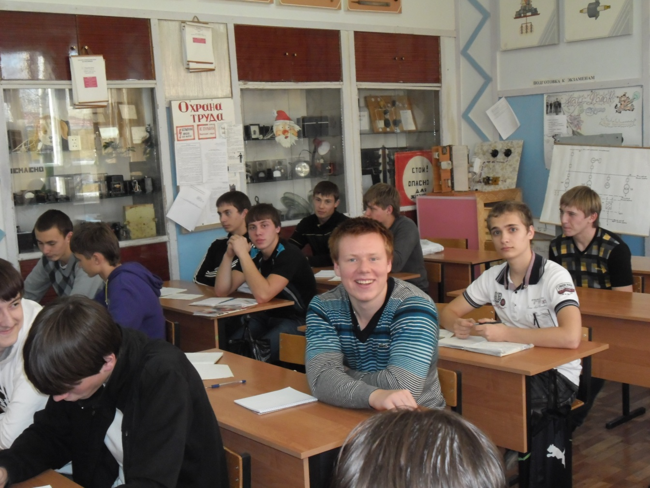
«Профессиональная мотивация как фактор успешности подготовки квалифицированных специалистов»

